Slide 1

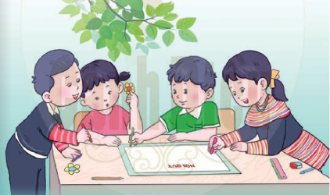
BÀI GIẢNG ĐIỆN TỬ CHƯƠNG TRÌNH MỚI 2020
ĐẠO ĐỨC 1
(Cánh diều)

Slide 2


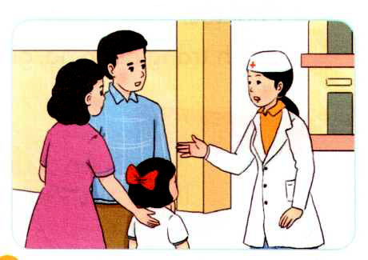
Chủ đề
TỰ CHĂM SÓC BẢN THÂN

Slide 3

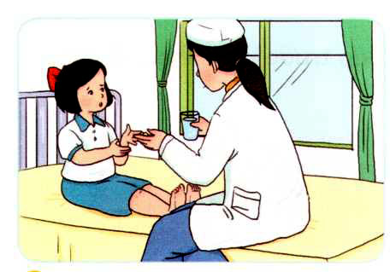

Slide 4

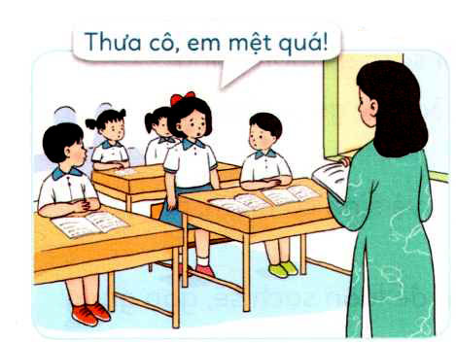
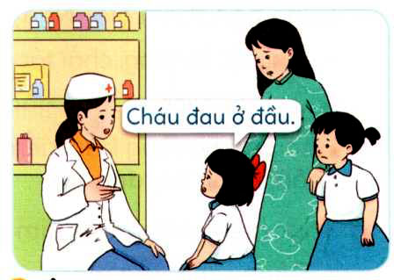
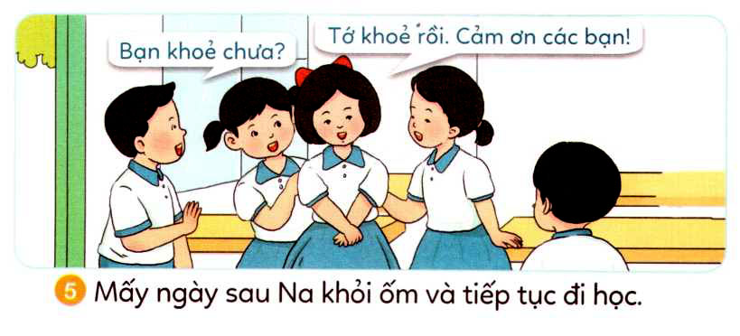
Kể chuyện theo tranh
Bạn Na bị ốm

Slide 5
TRANH 1
Trong giờ học, Na thấy người nóng bừng và đau ở họng. Na liền nói với cô giáo.

Slide 6
TRANH 2
Cô giáo và bạn liền đưa em xuống phòng Y tế của trường, ở phòng Y tế, Na kể cho cô bác sĩ nghe em đau ở đâu, người mệt như thế nào.

Slide 7
TRANH 3
Cô bác sĩ khám bệnh và đưa thuốc cho Na. Na ngoan ngoãn uống thuốc và nằm nghỉ theo chỉ dẫn của bác sĩ.

Slide 8
TRANH 4
Một lát sau, nhận được điện thoại của cô giáo, bố mẹ Na đã đén trường đón Na về.

Slide 9
TRANH 5
Chỉ mấy ngày sau, Na khỏi ốm và tiếp tục đi học. Các bạn trong lớp vui mừng tíu tít hỏi thăm Na.

Slide 10

140
160
30
0
130
20
50
60
40
80
170
150
10
70
90
180
100
110
120
9
1
2
3
4
5
6
7
8
THẢO LUẬN
Bạn Na đã làm gì khi bị ốm ở lớp.
Việc làm ấy giúp gì cho bạn Na.
Khi bị ốm, Na đã nói ngay với cô giáo để cô biết và đưa xuống phòng Y tế. Tại phòng Y tế, tại phòng Y tế Na đã kể cho bác sĩ nghe mình bị đau ở đâu, bị mệt như thế nào và uống thuốc, nghỉ ngơi theo chỉ dẫn của bác sĩ.
Việc làm của bạn Na giúp bạn được chăm sóc, điều trị sớm và nhanh khỏi ốm, tiếp tục được đến trường đi học

Slide 11

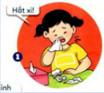
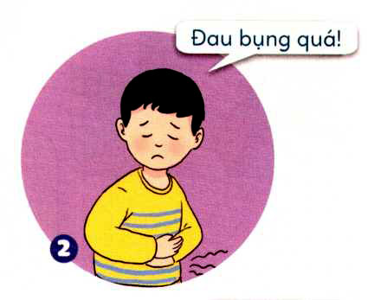
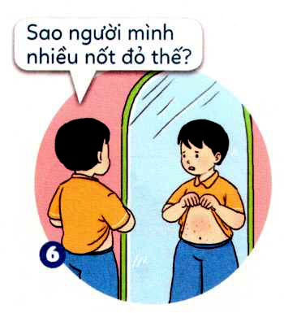
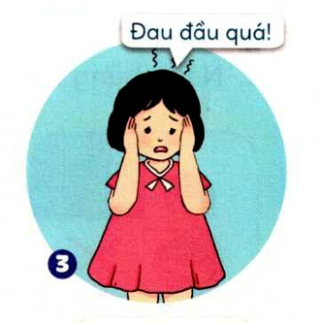
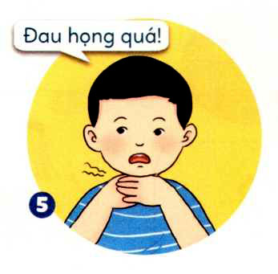
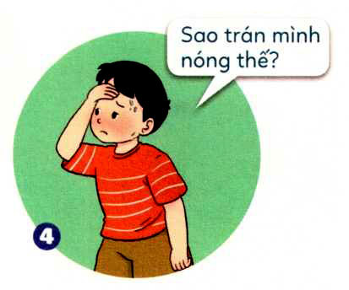
a. Xem tranh và nêu những biểu hiện của cơ thể khi bị ốm.
Biểu hiện cơ thể khi bị ốm

Slide 12
TRANH 1
Bạn bị hắt xì

Slide 13
TRANH 2
Bạn bị đau bụng

Slide 14
TRANH 3
Bạn bị đau đầu

Slide 15
TRANH 4
Bạn bị sốt

Slide 16
TRANH 5
Bạn bị đau họng

Slide 17
TRANH 6
Bạn bị mẩm nhiều nốt đỏ trên người

Slide 18

Những biểu hiện của cơ thể khi bị ốm
Khi bị ốm, cơ thể thường có những biểu hiện dễ nhận thấy như: hắt hơi, chảy nước mũi, đau đầu, đau bụng, đau họng, ho, sốt, người nổi nhiều nốt đỏ..
Việc nhận ra những biểu hiện của cơ thể khi bị ốm rất cần thiết, giúp chúng ta có thể chữa trị kịp thời, bệnh sẽ mau khỏi hơn.

Slide 19
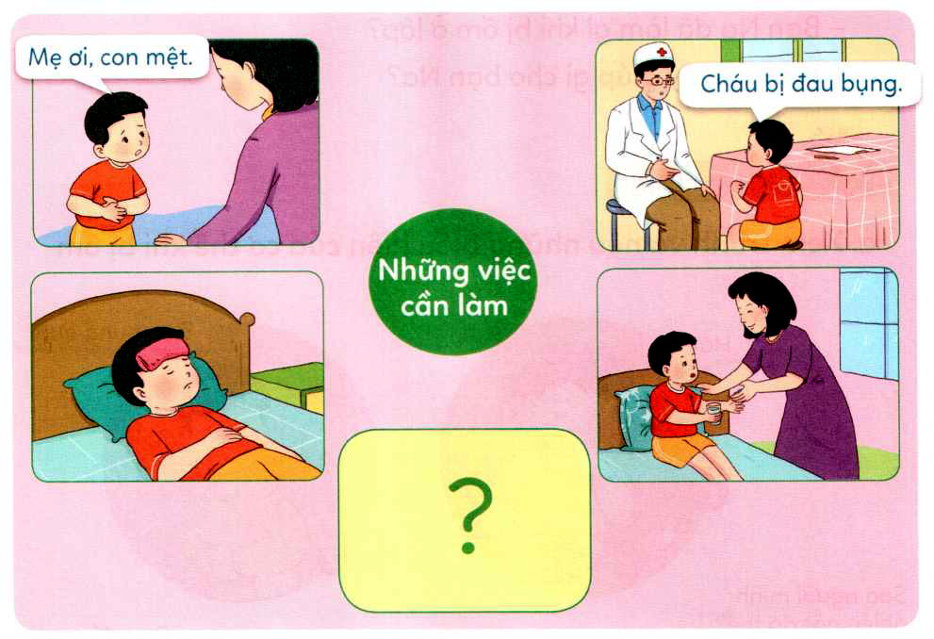
b. Nêu những việc em cần làm khi bị ốm.

Slide 20
140
160
30
0
130
20
50
60
40
80
170
150
10
70
90
180
100
110
120
9
1
2
3
4
5
6
7
8
THẢO LUẬN NHÓM
Quan sát tranh và xác định được những việc các em cần làm khi bị ốm
Yêu cầu
Làm việc theo nhóm 2
Các nhóm trò chuyện bày tỏ suy nghĩ với nhau.

Slide 21
Kết luận
Khi bị ốm, các em nên.
+ Nói ngay với thầy cô giáo, cha mẹ hoặc người lớn.
+ Kể rõ cho bác sĩ nghe. Em bị đau ở đâu? Bị mệt như thế nào? Trước đó em đã ăn gì? Uống gì… Và trả lời các câu hỏi của bác sĩ khi khám bệnh.
+ Nghỉ ngơi và uống thuốc theo chỉ dẫn của bác sĩ, cha mẹ.
+ Chườm khăn ấm vào (chán, nách, bẹn) nếu bị sốt cao.
2. Cần làm những việc đó để được nhận sự hộ trợ cần thiết của thầy cô giáo, cha mẹ và cán bộ Y tế, để được chăm sóc và điều trị đúng cách, bệnh sẽ mau lành.

Slide 22
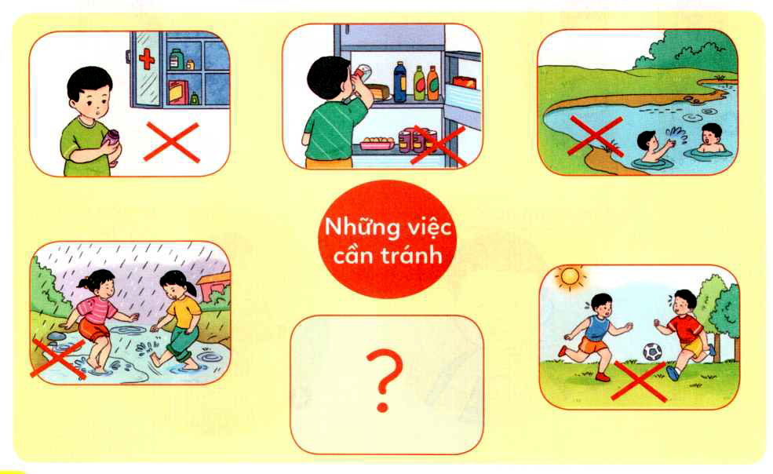
c. Nêu những việc em cần tránh khi bị ốm.

Slide 23
Kết luận
Khi bị ốm, các em nên tránh các việc sau:
Không tự ý lấy thuốc uống, uống nước đá, tắm sông hồ, dằm mưa, chơi dưới nắng trưa, dùng thức ăn/ đồ uống lạ, hoạt động nặng…
2. Cần tránh những việc đó để tránh bị ngộ độc, tránh bị bệnh nặng thêm.

Slide 24


Slide 25

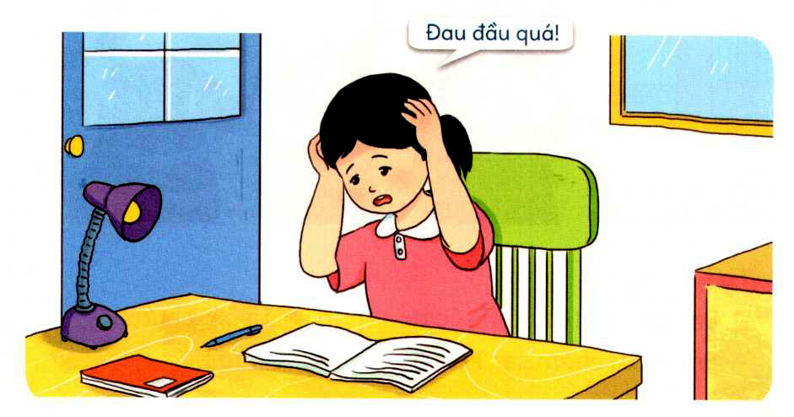
a. Đóng vai.
Tình huống 1
Lan đang ở nhà một mình thì bị sốt và đau đầu. Nếu là Lan em sẽ làm gì?

Slide 26
a. Đóng vai.
Tình huống 1
Nếu là Lan em sẽ gọi điện cho bố mẹ biết hoặc nhờ hàng xóm báo cho bố bố mẹ. Sau đó nằm nghỉ và lấy khăn ấm chườm.

Slide 27
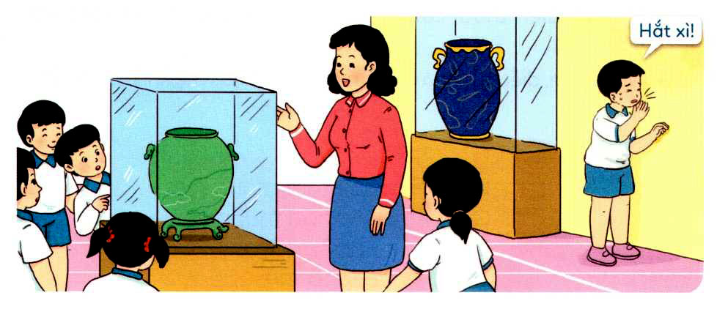
a. Đóng vai.
Tình huống 2
Lê đang đi tham quan cùng lớp thì bị hắt hơi liên tục và người rất mệt. Nếu là Lê, em sẽ làm gì?

Slide 28
a. Đóng vai.
Tình huống 2
Nếu là Lê em sẽ báo cho cô giáp biết

Slide 29
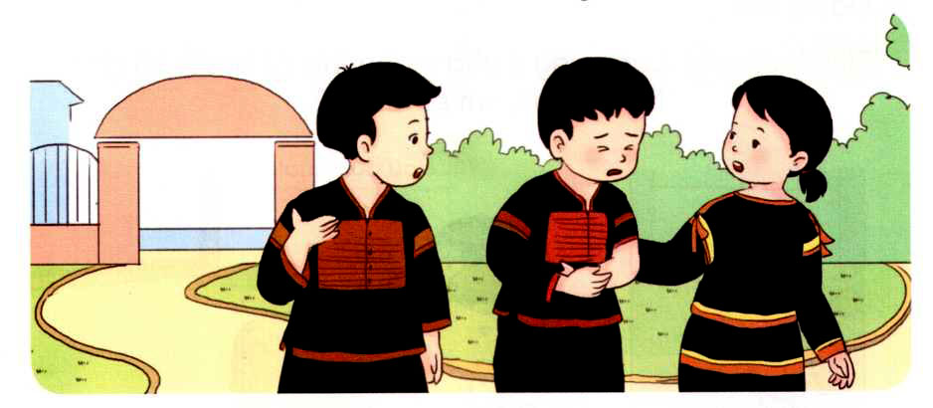
a. Đóng vai.
Tình huống 3
Đang đi chơi cùng bạn thì Nam bị đau bụng.
Nếu em là Nam, em sẽ làm gì?

Slide 30
a. Đóng vai.
Tình huống 3
Nếu em là Nam, em sẽ nhờ bạn đưa về nhà hoặc nhờ bạn báo cho bố mẹ biết.

Slide 31
b. Tự liên hệ:
1. Em đã biết tự chăm sóc bản thân khi bị ốm chưa.
2. Em đã tự chăm sóc bản thân như thế nào?

Slide 32

Cùng bạn chườm khăn ấm khi bị sốt cao.
Nhớ số điện thoại của bố mẹ, thầy cô giáo để lien lạc khi cần thiết.
Nghỉ ngơi, điều trị theo sự chỉ dẫn của bác sĩ, bố mẹ khi bị mệt, ốm.

Slide 33
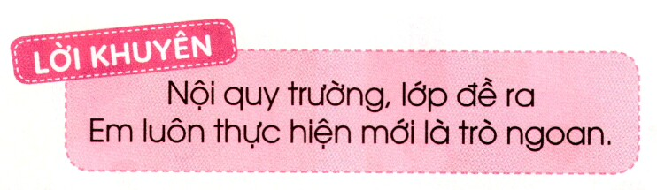
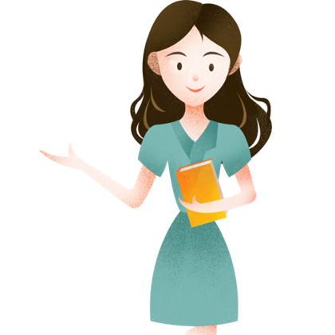
Khi thấy người mệt mỏi
Có biểu hiện khác thường
Em cần thông báo luôn
Với thầy cô, cha mẹ.

Slide 34


